Slide 1
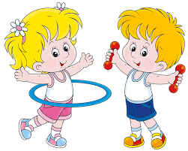
Физичко васпитање
3. Разред
Вјежбе за естетско обликовање тијела

Slide 3
За оне који желе да свакодневно вјежбају 5 - 8 минута.
Вјежбе за дјечаке

Slide 4
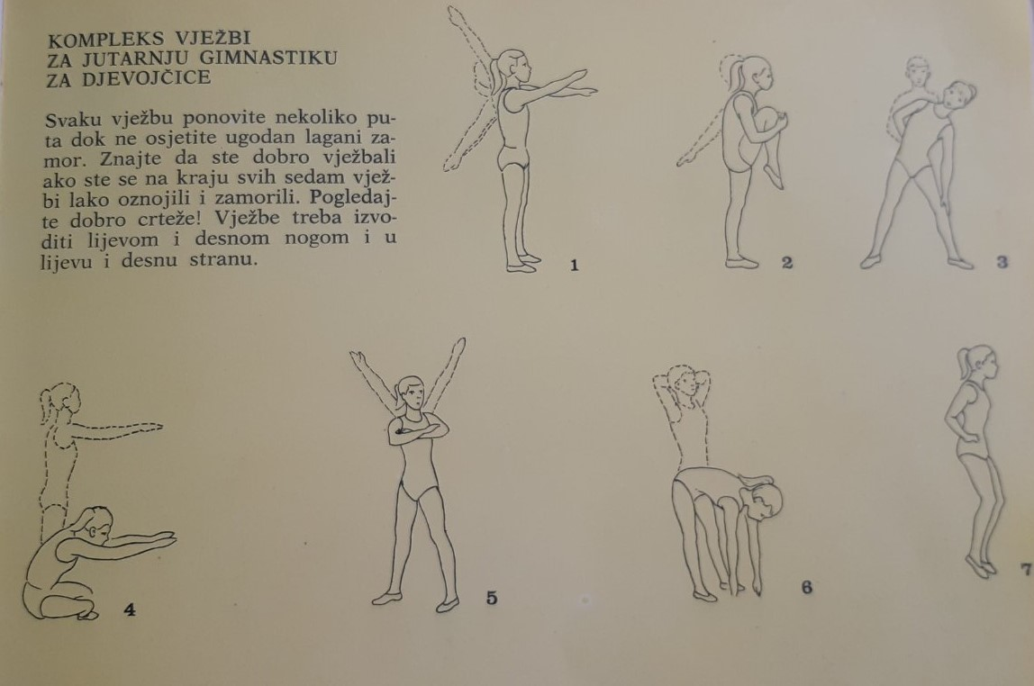
Вјежбе за дјевојчице

